Slide 1
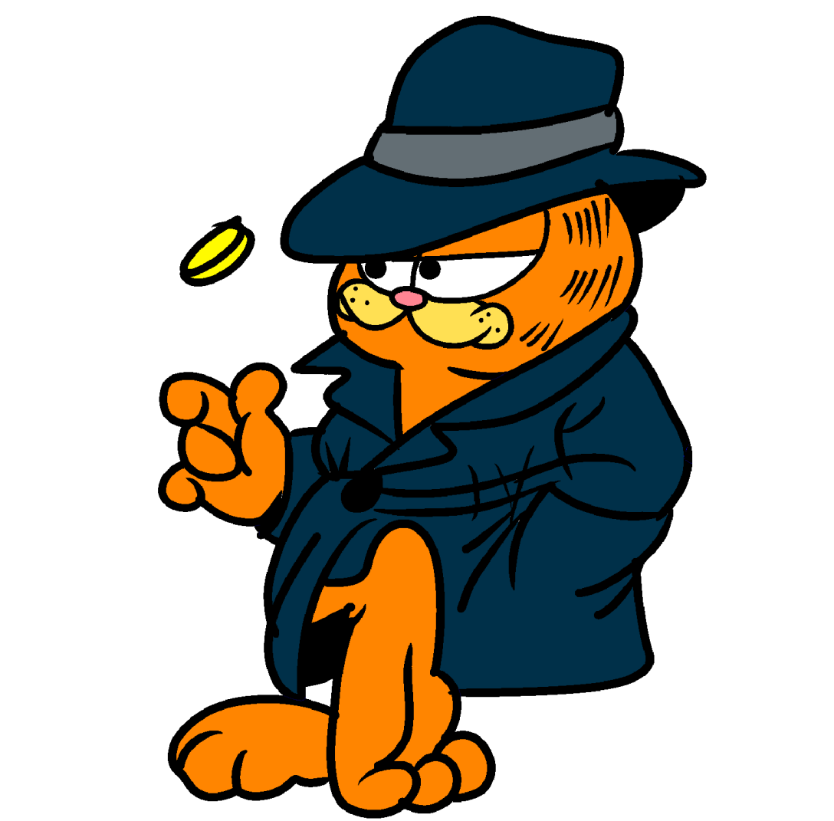
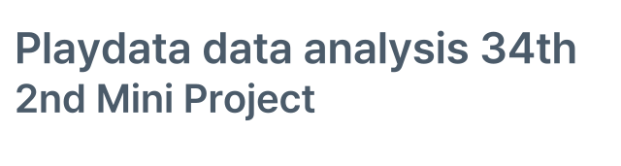
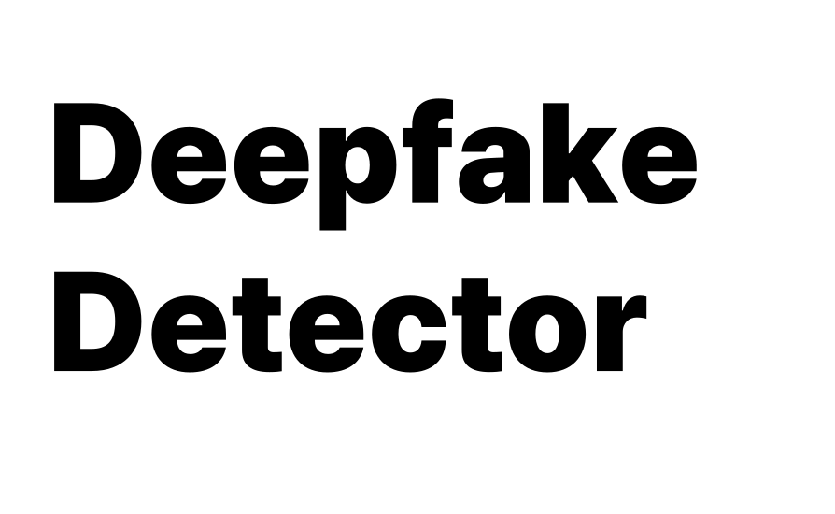
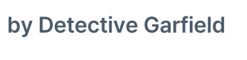

Slide 2






Contents
프로젝트 개요
개발 과정
결과물 시연

Slide 3
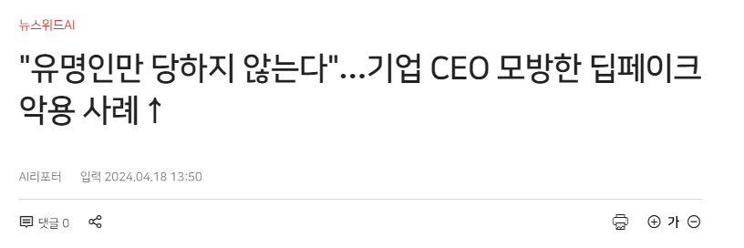
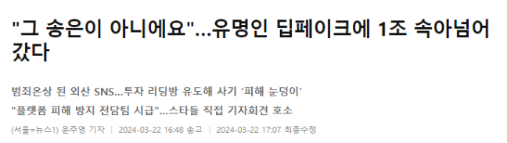
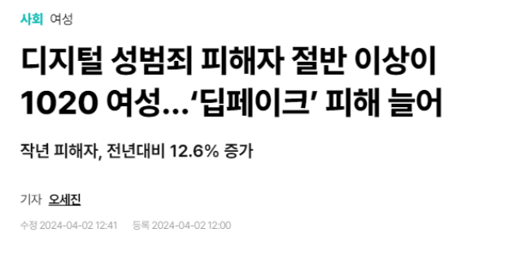
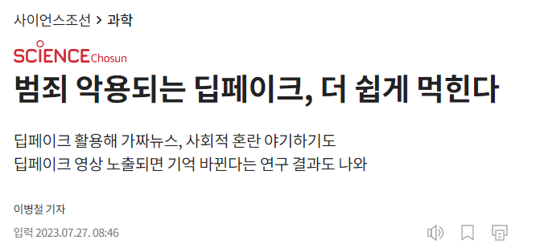

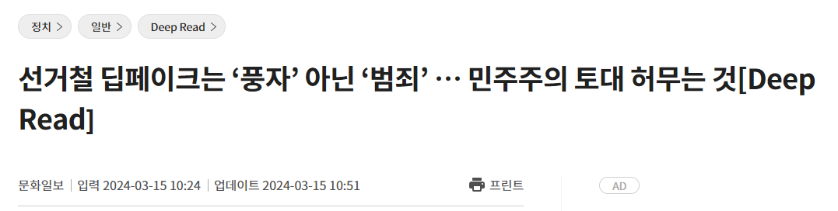
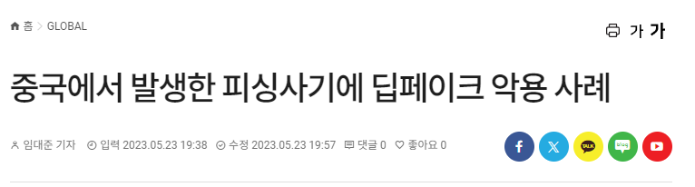
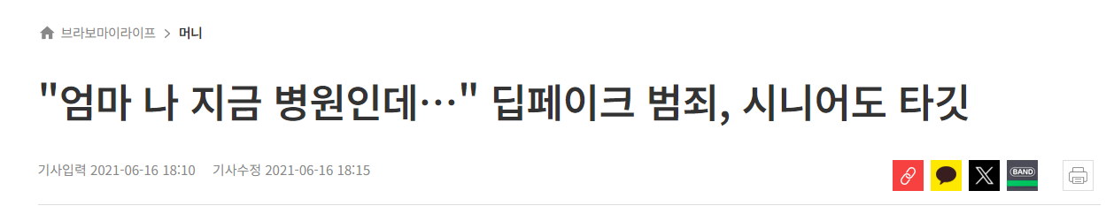
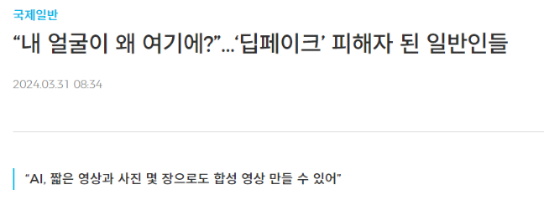

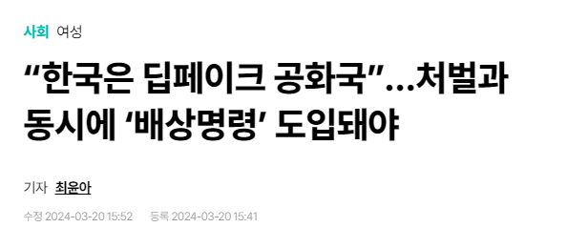
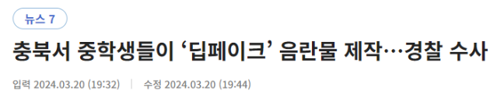
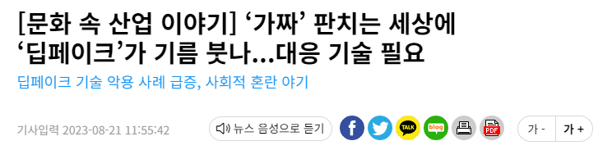
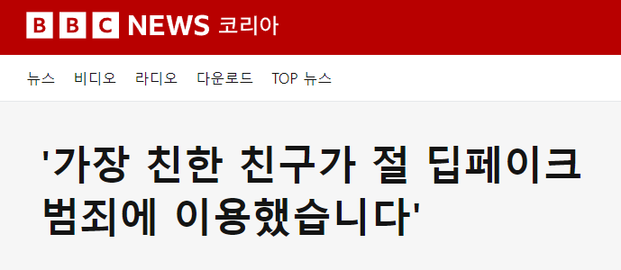
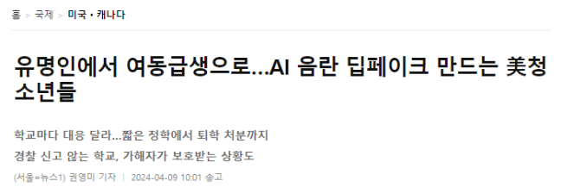
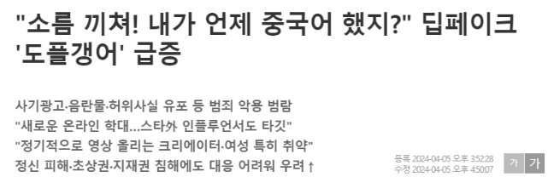
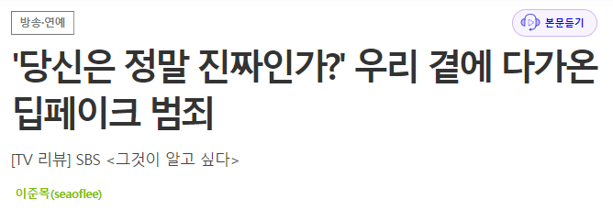
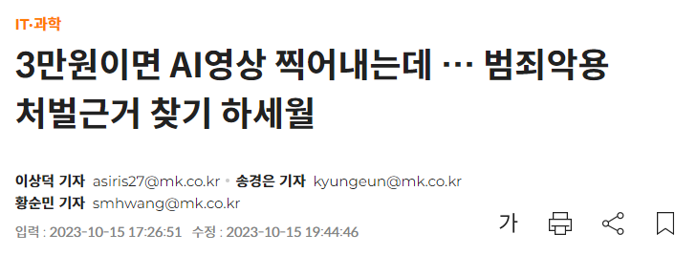
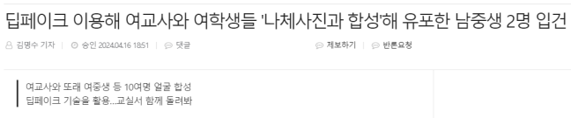

Slide 4





Slide 5
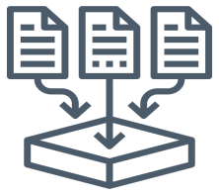

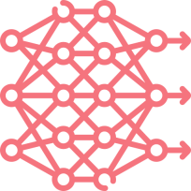







개발 과정
1.데이터 수집
2.데이터 전처리
3.모델 설계
4.모델 학습
5.앱 개발

Slide 6


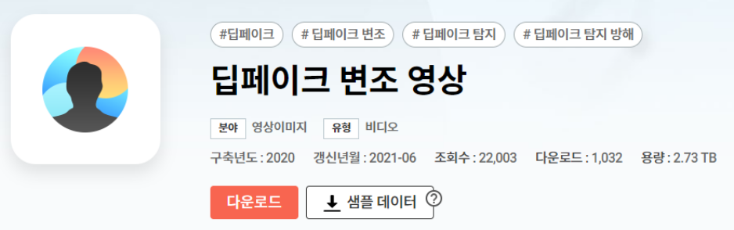
개발 과정
1. 데이터 수집
원본 영상
Audio_driven
모델 변조 영상
DeepFakes-FaceSwap
모델 변조 영상
First Order Motion
모델 변조 영상
DeepFaceLab
모델 변조 영상
Face Swapping GAN
모델 변조 영상
원본 영상 + 딥페이크 변조 영상 + 탐지 방해 영상
약 2.73 TB
원본 영상 + 딥페이크 변조 영상
약 500 GB
탐지 방해용
노이즈 추가 영상

Slide 7

개발 과정
1. 데이터 수집
원본 영상
Audio_driven
모델 변조 영상
DeepFakes-FaceSwap
모델 변조 영상
First Order Motion
모델 변조 영상
DeepFaceLab
모델 변조 영상
Face Swapping GAN
모델 변조 영상
Google Drive 공유 폴더
총 47개의 zip파일 업로드

Slide 8




개발 과정
2. 데이터 전처리
(20,000 videos)
(180,000 videos)
(20,000 videos)
Zip 압축 해제
320인의
원본 + 변조 영상
약 180,000 건
그 중 랜덤한 약 40,000건
Real, Fake 폴더에
나누어 관리

Slide 9

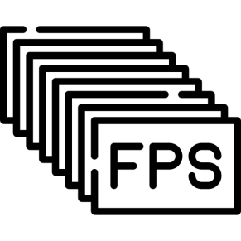
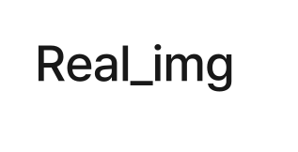
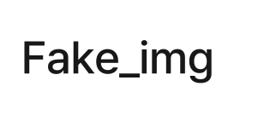
개발 과정
2. 데이터 전처리
(10,000 videos)
(100,000 Frames)
(10,000 videos)
(100,000 Frames)
Real, Fake 총 40,000건 중
각각 10,000건 랜덤 추출
영상 1건 당
10개의 프레임 추출

Slide 10
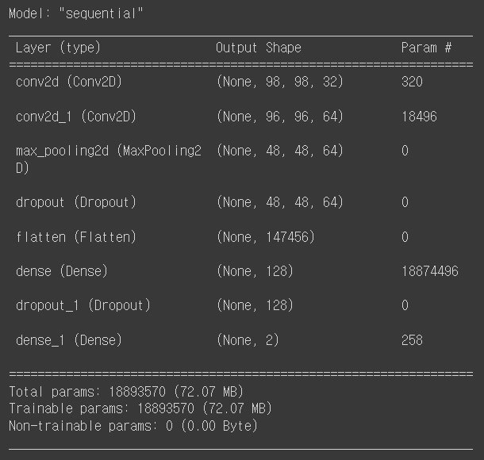
개발 과정
3. 모델 설계
Model 1

Slide 11




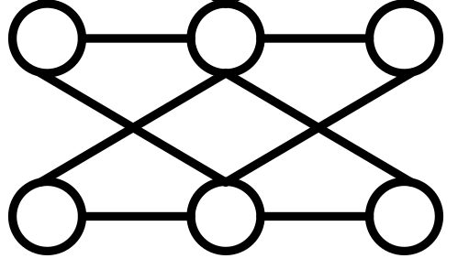

개발 과정
Model 1
3. 모델 설계
100*100*1
(grayscale)
MaxPooling2D
(2,2)
Conv2D (32)
Conv2D (64)
Flatten
Dropout
(0.25)
Dense
(128)
Dropout
(0.1587)
Dense
(2)

Slide 12
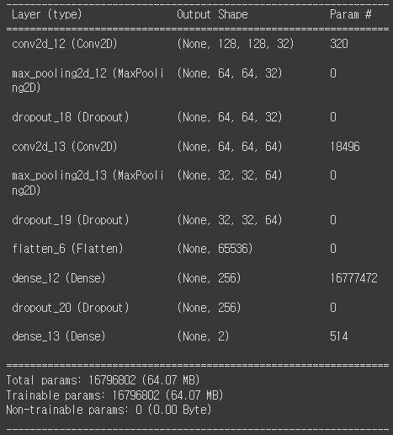
개발 과정
3. 모델 설계
Model 2

Slide 13
개발 과정
Model 2
3. 모델 설계
128*128*1
(grayscale)
MaxPooling2D
(2,2)
Dropout
(0.25)
Conv2D (32)
Conv2D (64)
Flatten
MaxPooling2D
(2,2)
Dropout
(0.25)
Dense
(256)
Dropout
(0.5)
Dense
(2)

Slide 14
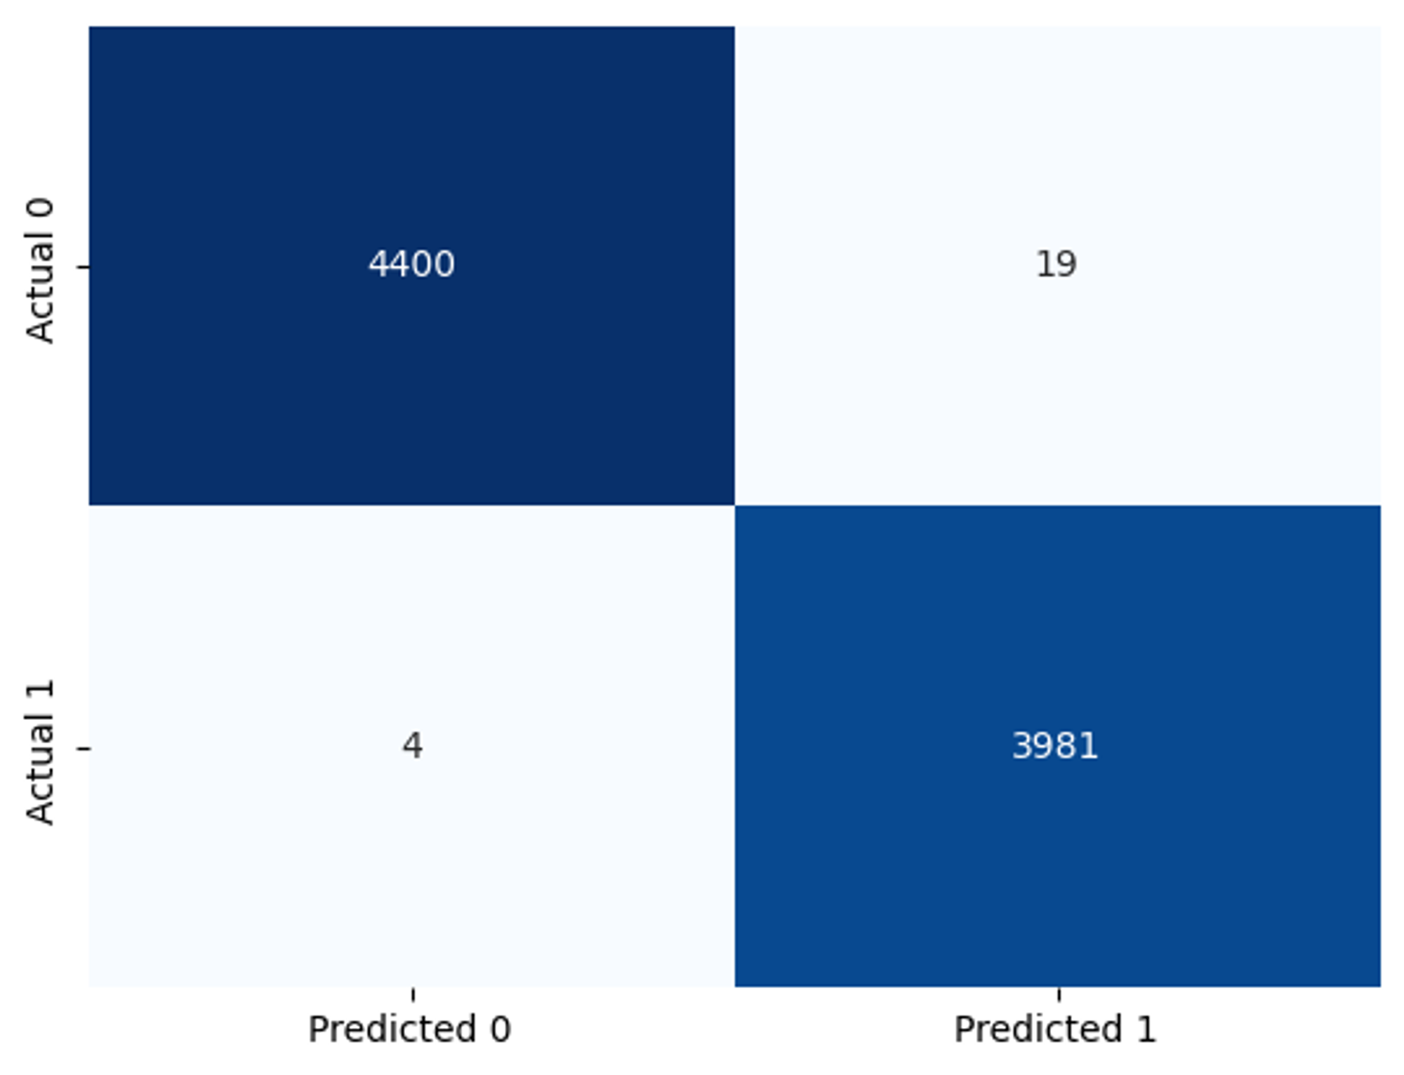
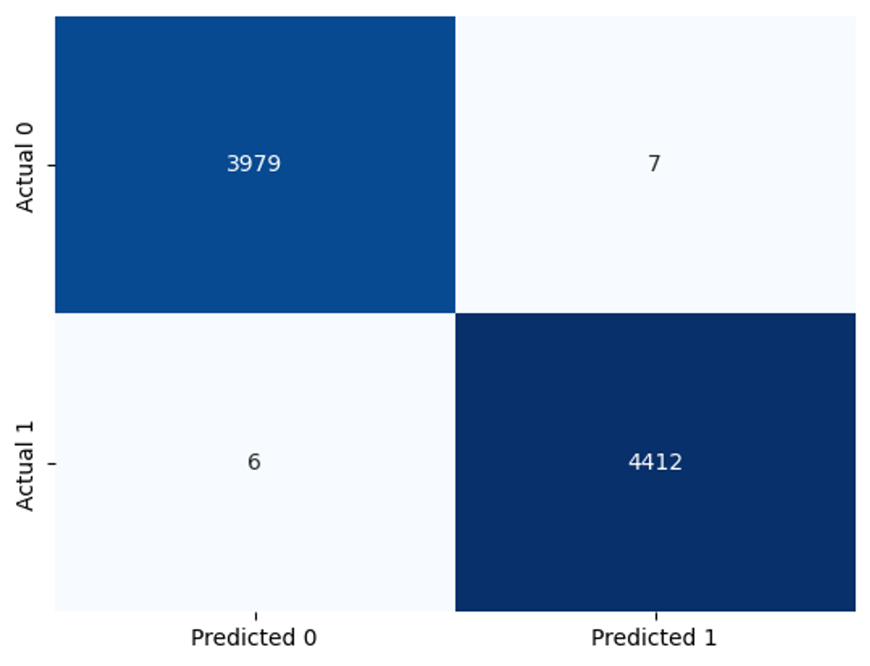
개발 과정
Model 1
Model 2
3. 모델 설계
Accuracy | F1-Score | Recall
0.99726 | 0.99711 | 0.99900
Accuracy | F1-Score | Recall
0.99845 | 0.99853 | 0.99864
4400
19
3979
7
4
3981
6
4412

Slide 15
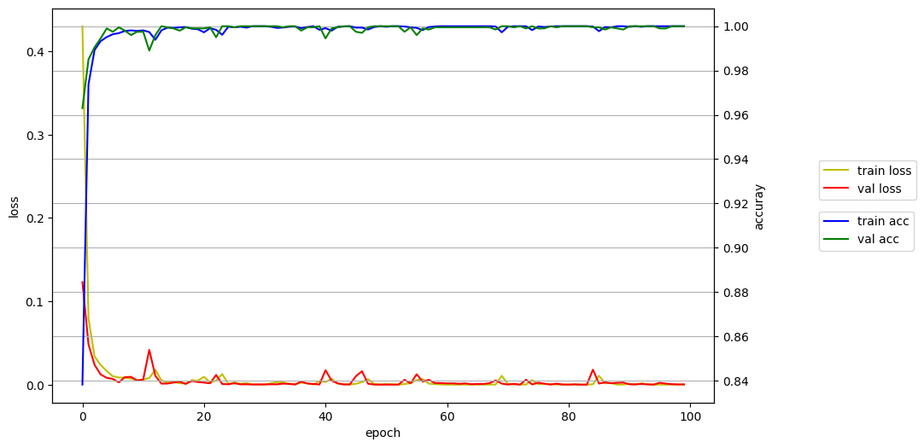
개발 과정
Fitting 1st
4. 모델 학습
Accuracy | F1-Score | Recall
0.99726 | 0.99711 | 0.99900
4400
19
4
3981

Slide 16
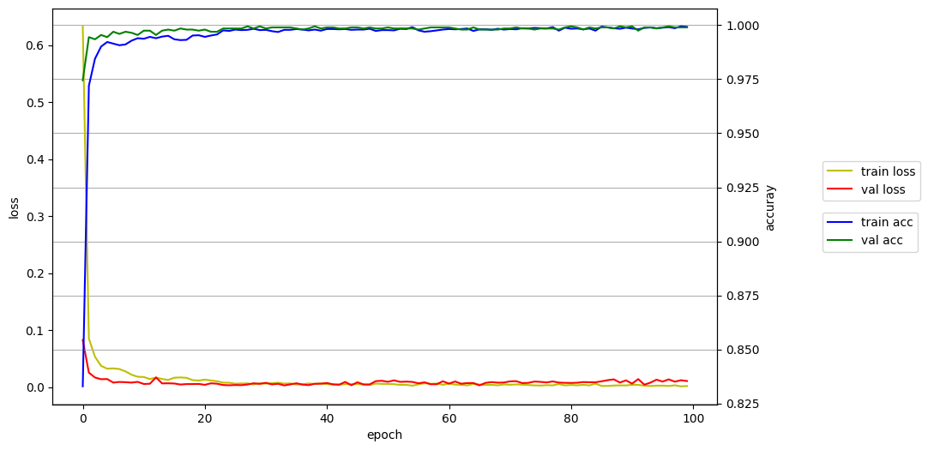
개발 과정
Fitting 2nd
4. 모델 학습
Accuracy | F1-Score | Recall
0.99900 | 0.99902 | 0.99902
981
1
1
1017

Slide 17
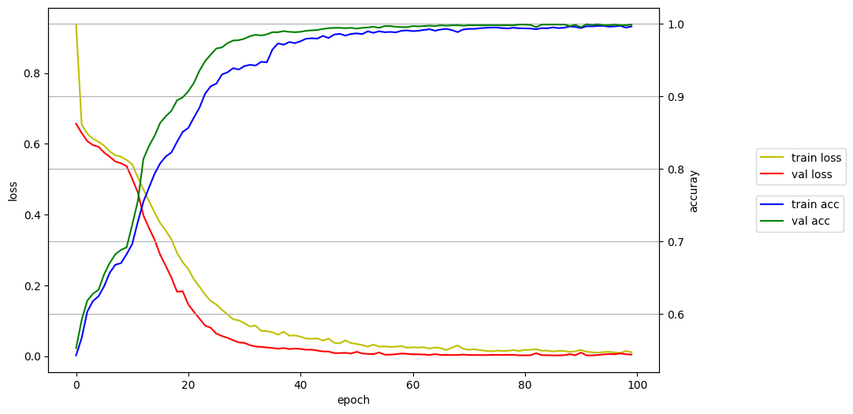
개발 과정
Fitting 3rd
4. 모델 학습
Accuracy | F1-Score | Recall
0.99900 | 0.99901 | 1.00000
985
2
0
1013

Slide 18
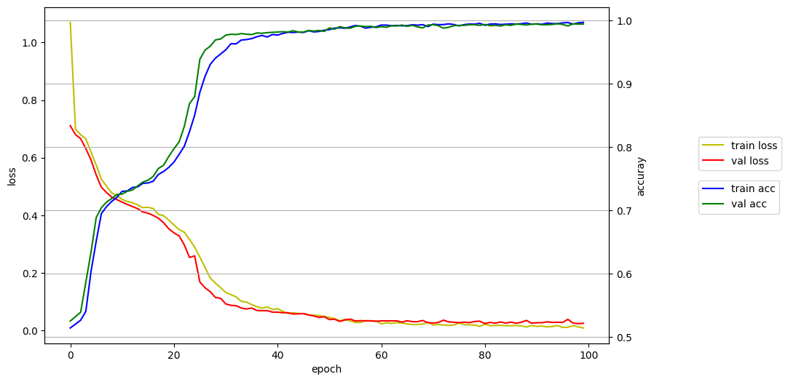
개발 과정
Fitting 4th
4. 모델 학습
Accuracy | F1-Score | Recall
0.99450 | 0.99455 | 1.00000
986
11
0
1003

Slide 19
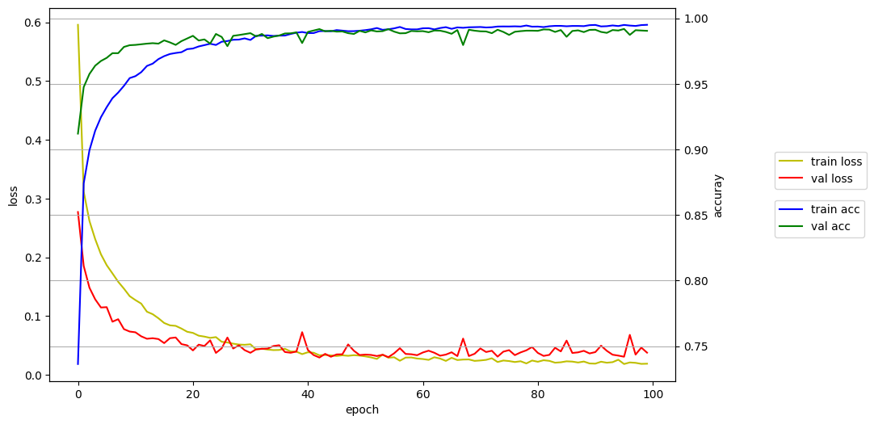
개발 과정
Fitting 5th
4. 모델 학습
Accuracy | F1-Score | Recall
0.99178 | 0.99144 | 0.99775
4331
60
9
3994

Slide 20
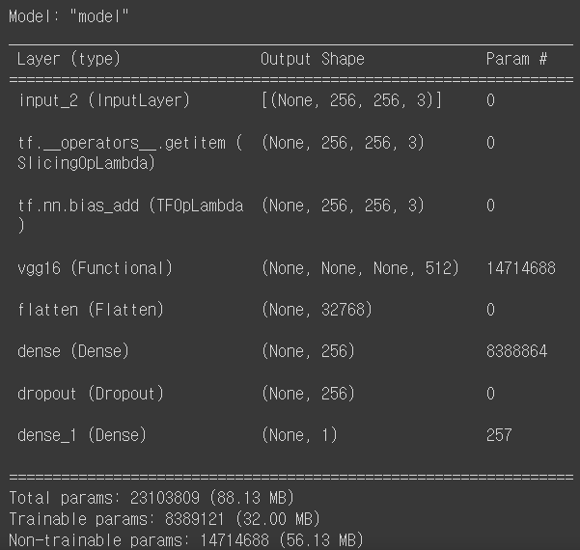
개발 과정
3-a. New 모델 설계
New Model 1

Slide 21
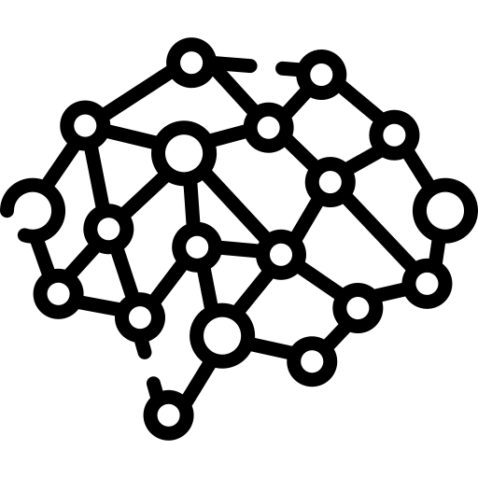
개발 과정
New Model 1
3-a. New 모델 설계
Flatten
Dense
(256)
256*256*3
Cropped_Face
(color)
VGG16
(14714688 params)
Dropout
(0.25)
Dense
(1)

Slide 22
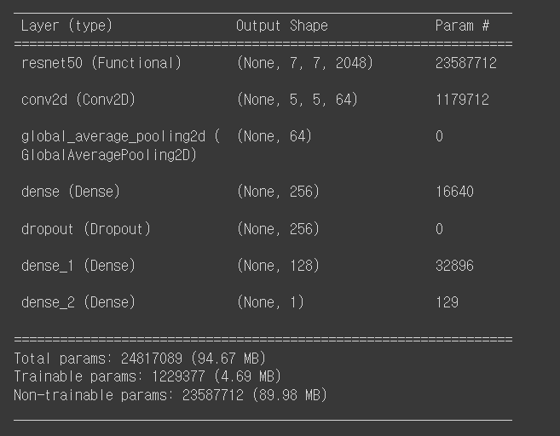
개발 과정
3-a. New 모델 설계
New Model 2

Slide 23
개발 과정
New Model 2
3-a. New 모델 설계
GlobalAverage
Pooling2D
(2,2)
224*224*3
(color)
RESNET50
(23587712 params)
Conv2D (64)
Dense
(256)
Dropout
(0.25)
Dense
(128)
Dense
(1)

Slide 24
개발 과정
New Model 1
New Model 2
3-a. New 모델
설계
Accuracy | F1-Score | Recall
0.99726 | 0.99711 | 0.99900
Accuracy | F1-Score | Recall
0.90750 | 0.91169 | 0.95025
4400
19
172
27
4
3981
10
191

Slide 25
개발 과정
New Fitting 1st
4-a. New 모델 학습
Accuracy | F1-Score | Recall
0.99726 | 0.99711 | 0.99900
4400
19
4
3981

Slide 26
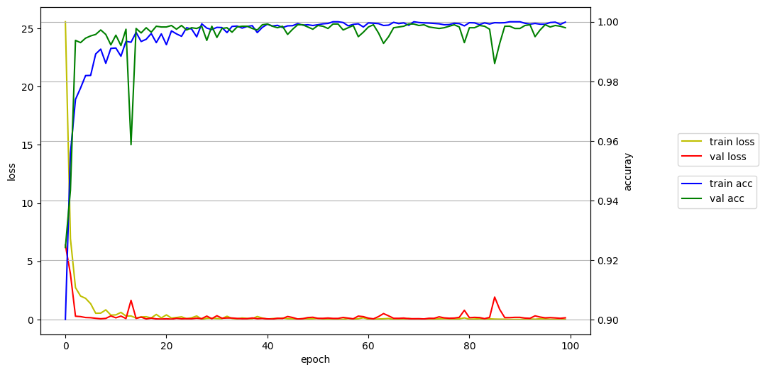
개발 과정
New Fitting 2nd
4-a. New 모델 학습
Accuracy | F1-Score | Recall
0.99800 | 0.99798 | 0.99698
2012
2
6
1980

Slide 27
개발 과정
New Fitting 3rd
4-a. New 모델 학습
Accuracy | F1-Score | Recall
0.99888 | 0.99887 | 0.99775
1783
0
4
1773

Slide 28
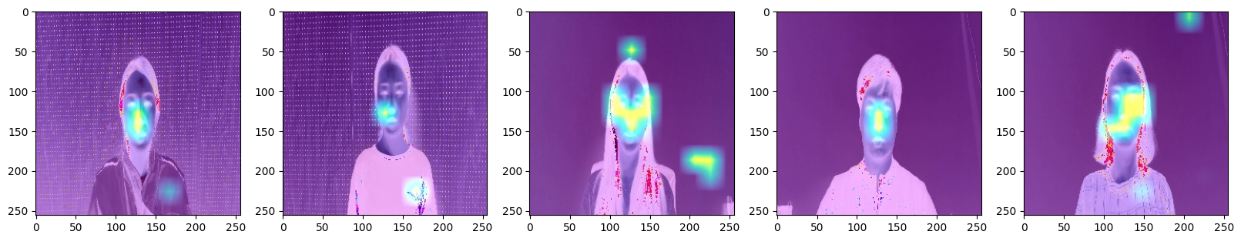
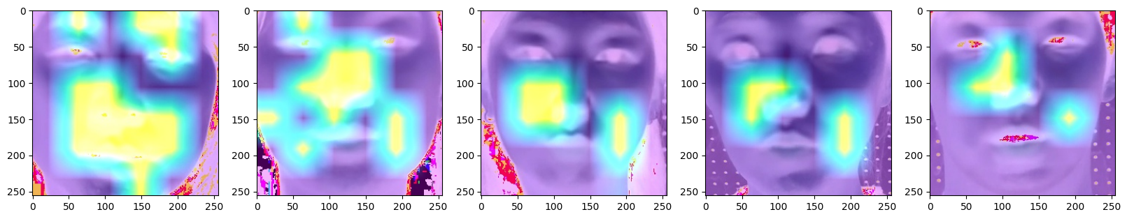
개발 과정
Model Explain
By Occlusion Sensitivity
4-a. New 모델 학습
Full IMG
Cropped IMG

Slide 29
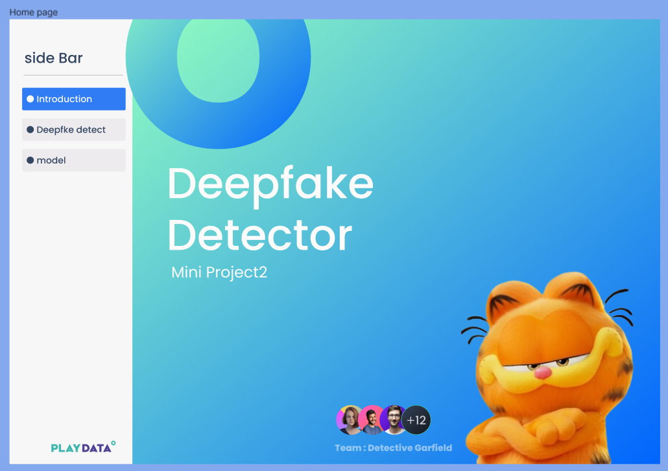
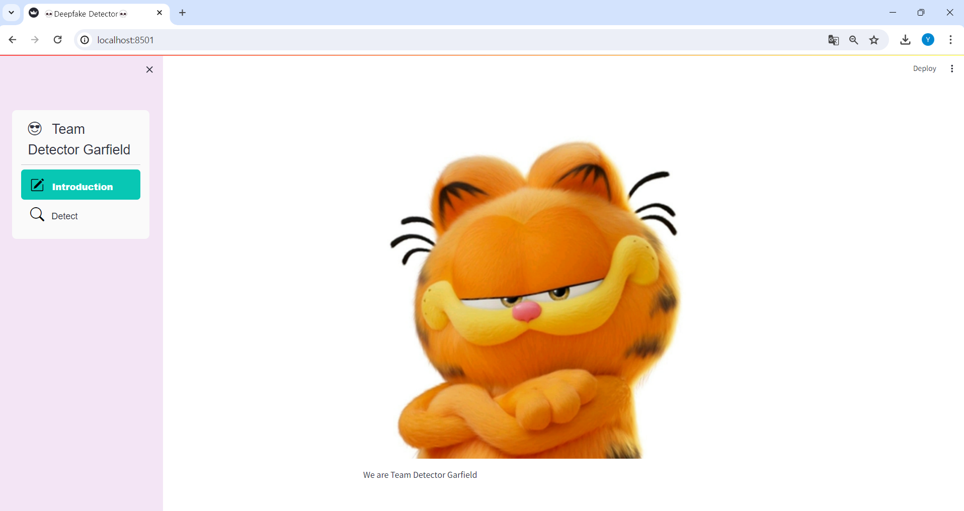
개발 과정
UIUX 디자인
5. 앱 개발
초기 시안
최종 시안

Slide 30
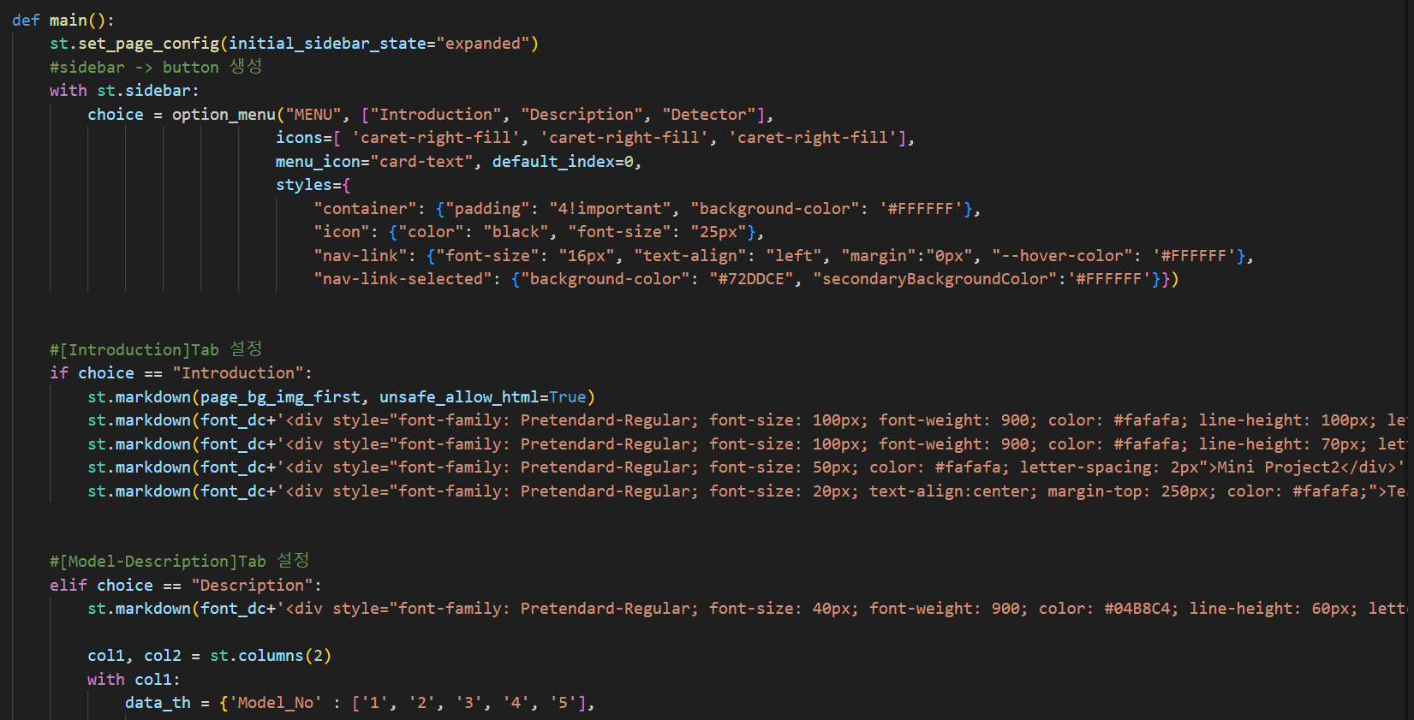
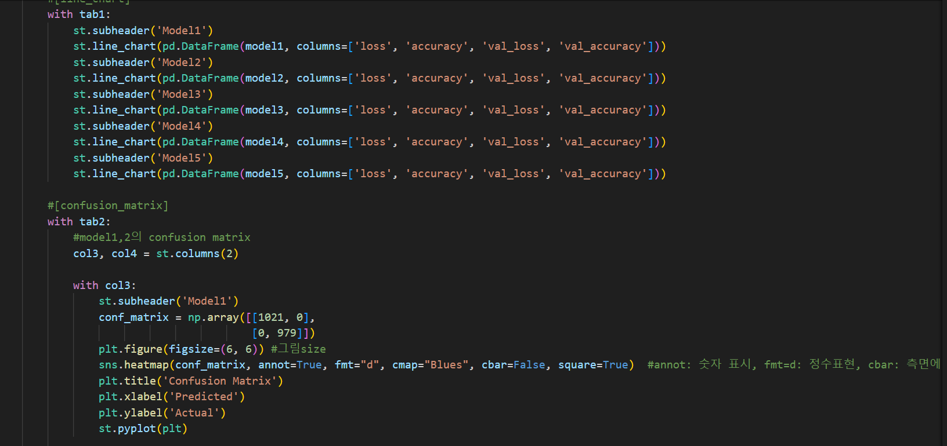
개발 과정
Streamlit APP Codes
5. 앱 개발

Slide 31

결과물 시연
Streamlit

Slide 32


